Slide 1


Технологии в Курганской области: инженерия и беспилотные системы

Slide 2
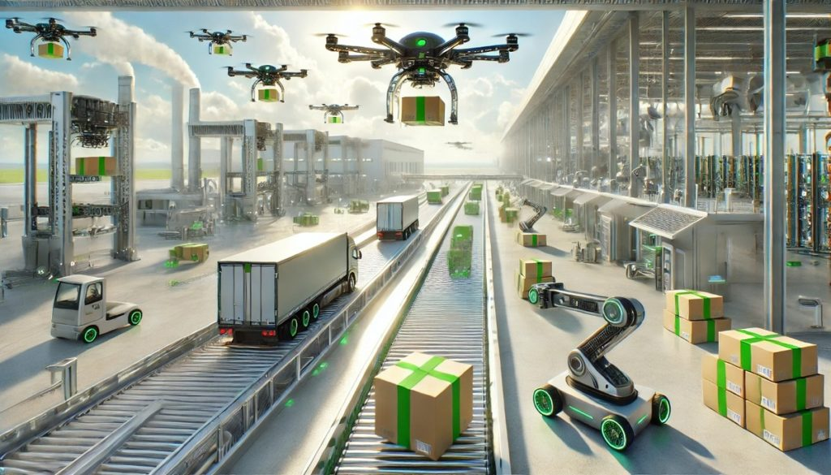
Технологии в Курганской области: инженерия и беспилотные системы
Инженерия — это область деятельности, которая направлена на практическое применение научных знаний для проектирования, создания, улучшения и использования различных технических систем, материалов и процессов.
Беспилотные системы — это комплекс технических средств, которые выполняют задачи без непосредственного участия человека на борту.

Slide 3
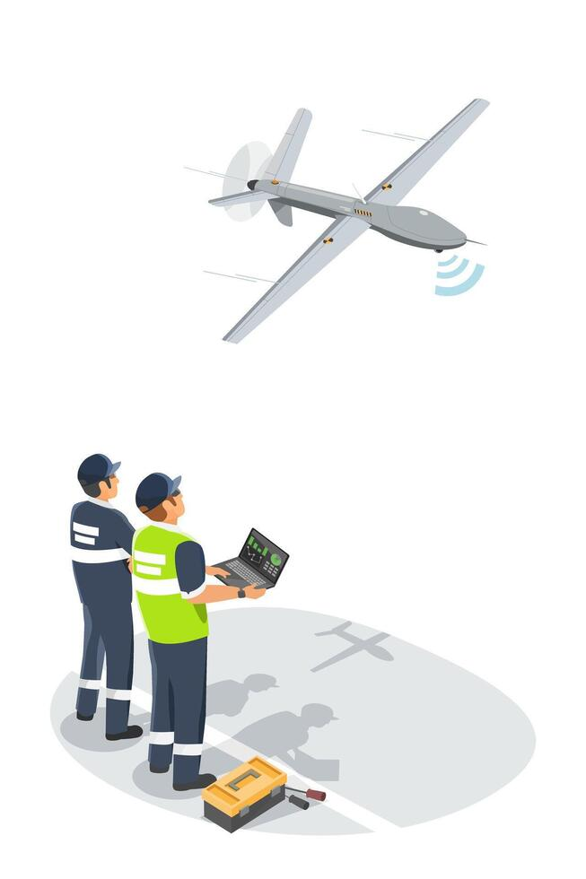
Технологии в Курганской области: инженерия и беспилотные системы
– Инженер‑конструктор. Проектирует узлы и изделия, делает чертежи и 3D‑модели, рассчитывает прочность и подбирает материалы.
– Инженер‑механик. Занимается эксплуатацией, диагностикой и модернизацией оборудования, планирует ремонты.
– Мехатроник. Объединяет механику, электронику и управление: проектирует и настраивает робототехнику, станки с ЧПУ.
– Инженер‑энергетик. Отвечает за электроснабжение объектов, схемы, подстанции, нормы и безопасность.
– Инженер‑проектировщик. Делает проектные решения по фундаментам, каркасам, инженерным сетям (водоснабжение, отопление, вентиляция).
– Инженер‑технолог. Описывает и оптимизирует техпроцессы, подбирает режимы, материалы, следит за качеством и стабильностью выпуска.

Slide 4
Технологии в Курганской области: инженерия и беспилотные системы
– Инженер-конструктор БПЛА. Проектирует конструкцию аппаратов, подбирает материалы, рассчитывает прочность и аэродинамику.
– Инженер по бортовому оборудованию. Разрабатывает и интегрирует электронику, датчики, системы связи и навигации.
– Разработчик ПО для беспилотников. Пишет код для автопилотов, компьютерного зрения, планирования маршрутов.
– Оператор беспилотных систем. Управляет полётами, готовит миссии, следит за телеметрией, соблюдает правила использования воздушного пространства.
– Техник/механик по обслуживанию БПЛА. Проводит предполётную подготовку, диагностику, ремонт, замену узлов и настройку оборудования.

Slide 5
Технологии в Курганской области: инженерия и беспилотные системы
Необходимые профессионально важные качества:
– аналитическое и инженерное мышление (умение видеть проблему и находить нестандартные решения);
– техническая грамотность и знание профильных стандартов;
– навыки работы с современным программным обеспечением;
– способность к проектной деятельности и командной работе;
– внимание к деталям и ответственность;
– готовность к непрерывному обучению (технологии быстро меняются).

Slide 6
Технологии в Курганской области: инженерия и беспилотные системы
Среднее профессиональное образование (после 9 классов):
Колледжи и техникумы Курганской области:
– Курганский промышленный техникум
– Курганский государственный колледж
– Курганский технологический колледж им. Н.Я.
Анфиногенова
– Шадринский политехнический колледж
– Катайский профессионально-педагогический техникум
– Шумихинский аграрно-строительный колледж

Slide 7



СПАСИБО ЗА ВНИМАНИЕ!

